Slide 1
Autolayout
Code demo tải luôn ở đây
http://github.com/tu/autolayout
http://techmaster.vn

Slide 2
Autolayout là gì?
Autolayout giao diện
Autolayout bằng code

Slide 3
Auto Layout là một hệ thống cho phép chúng ta có thể bố trí giao diên.
Tạo các ràng buộc giữa các thành phần trên view.
Không cần tính toàn các frame của các thành phần trên view.

Slide 4
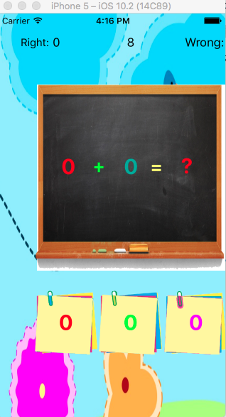
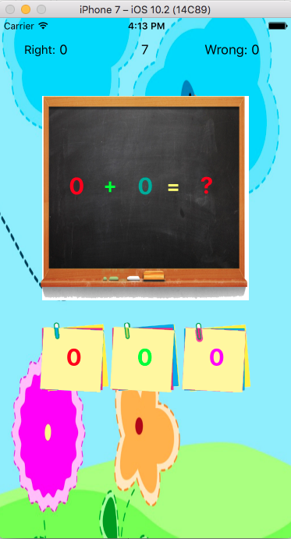
Không dùng Autolayout
Có dùng Autolayout

Slide 5
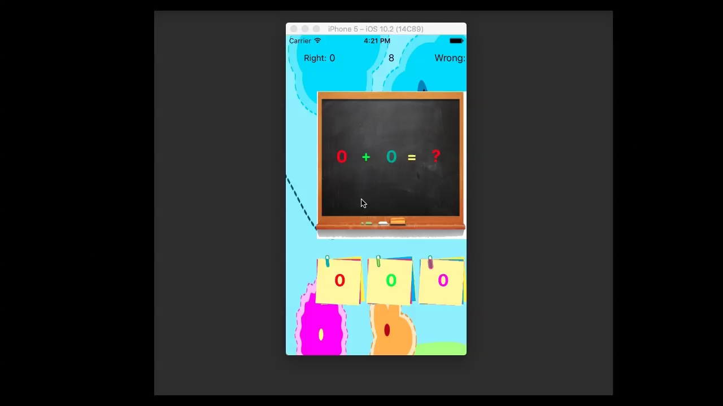

Slide 6
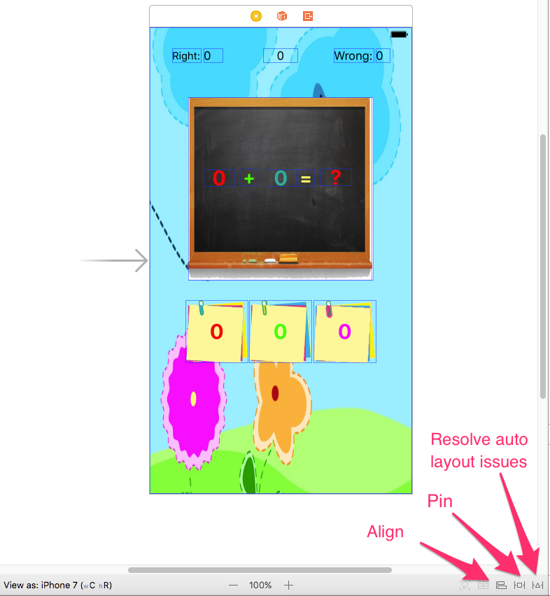
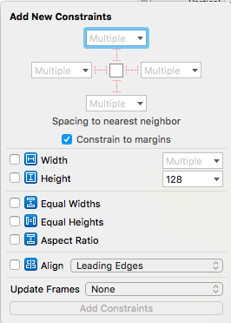
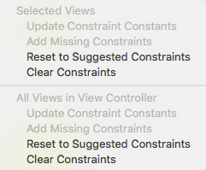
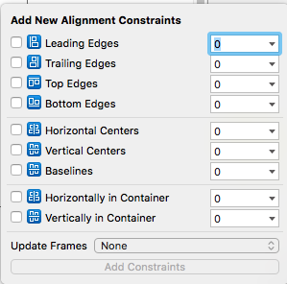

Slide 7
Các khái niệm
Constraint (ràng buộc)
Ràng buộc tương đối – tuyệt đối – tỷ lệ
Mức độ ưu tiên với từng ràng buộc
Over constraint ~ Quá nhiều ràng buộc
Under constraint ~ Quá ít ràng buộc

Slide 8
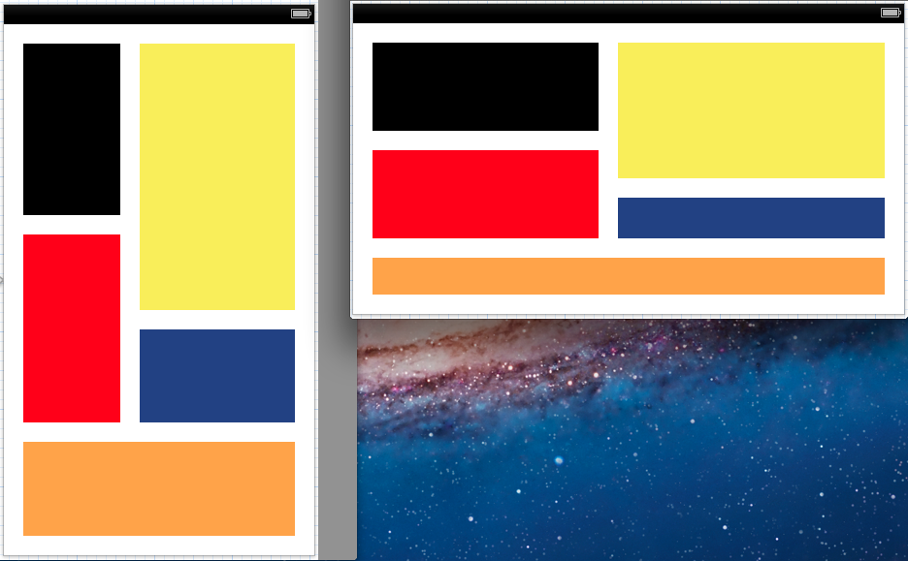
4 thuộc tính tạo 1 ràng buộc đủ
X
Y
Width
Height

Slide 9
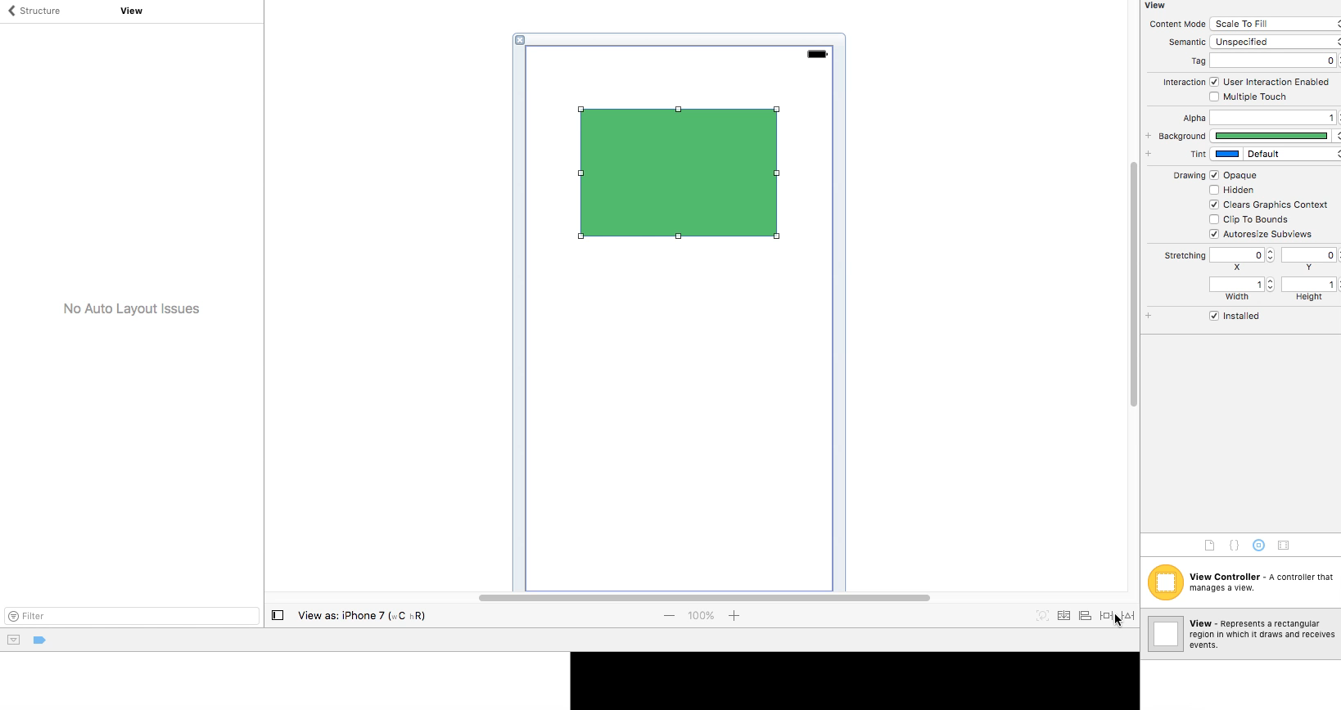

Slide 10
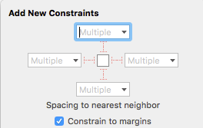
Ràng buộc theo X, Y
X: Leading, Trailing
Y: Top, Bottom
Center(X: Horizontally, Y: Vertically)
Baseline

Slide 11
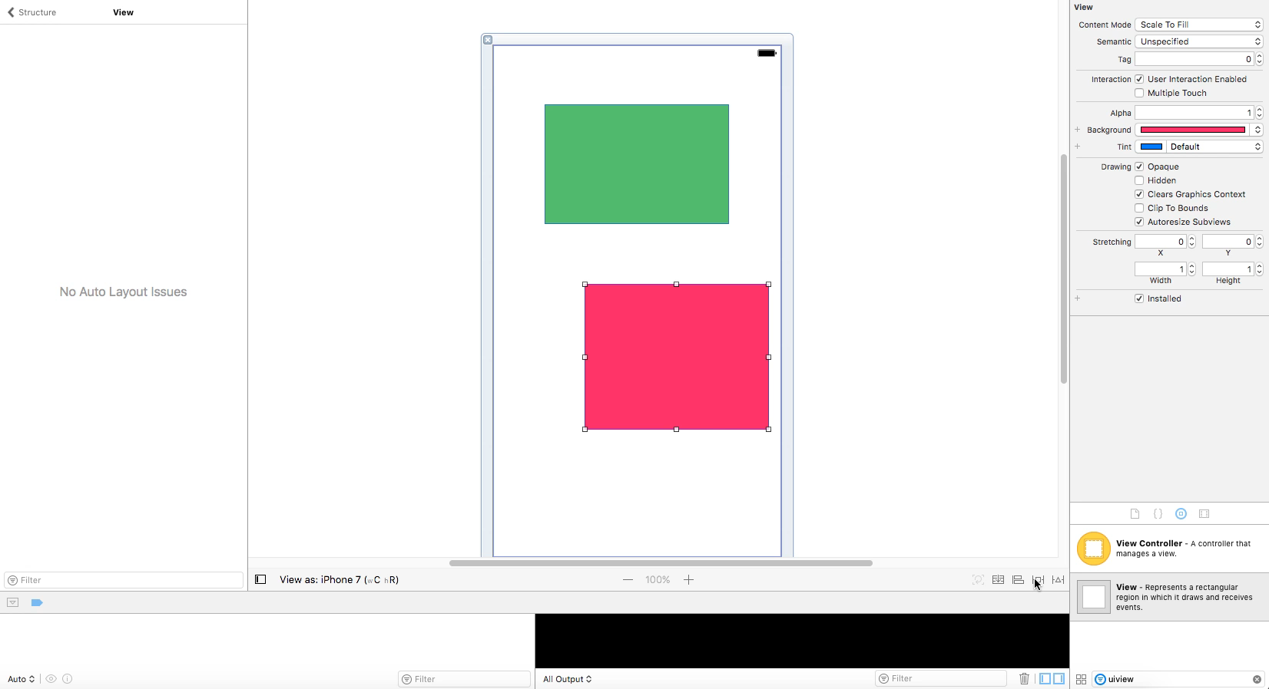
X: Leading, Trailing

Slide 12
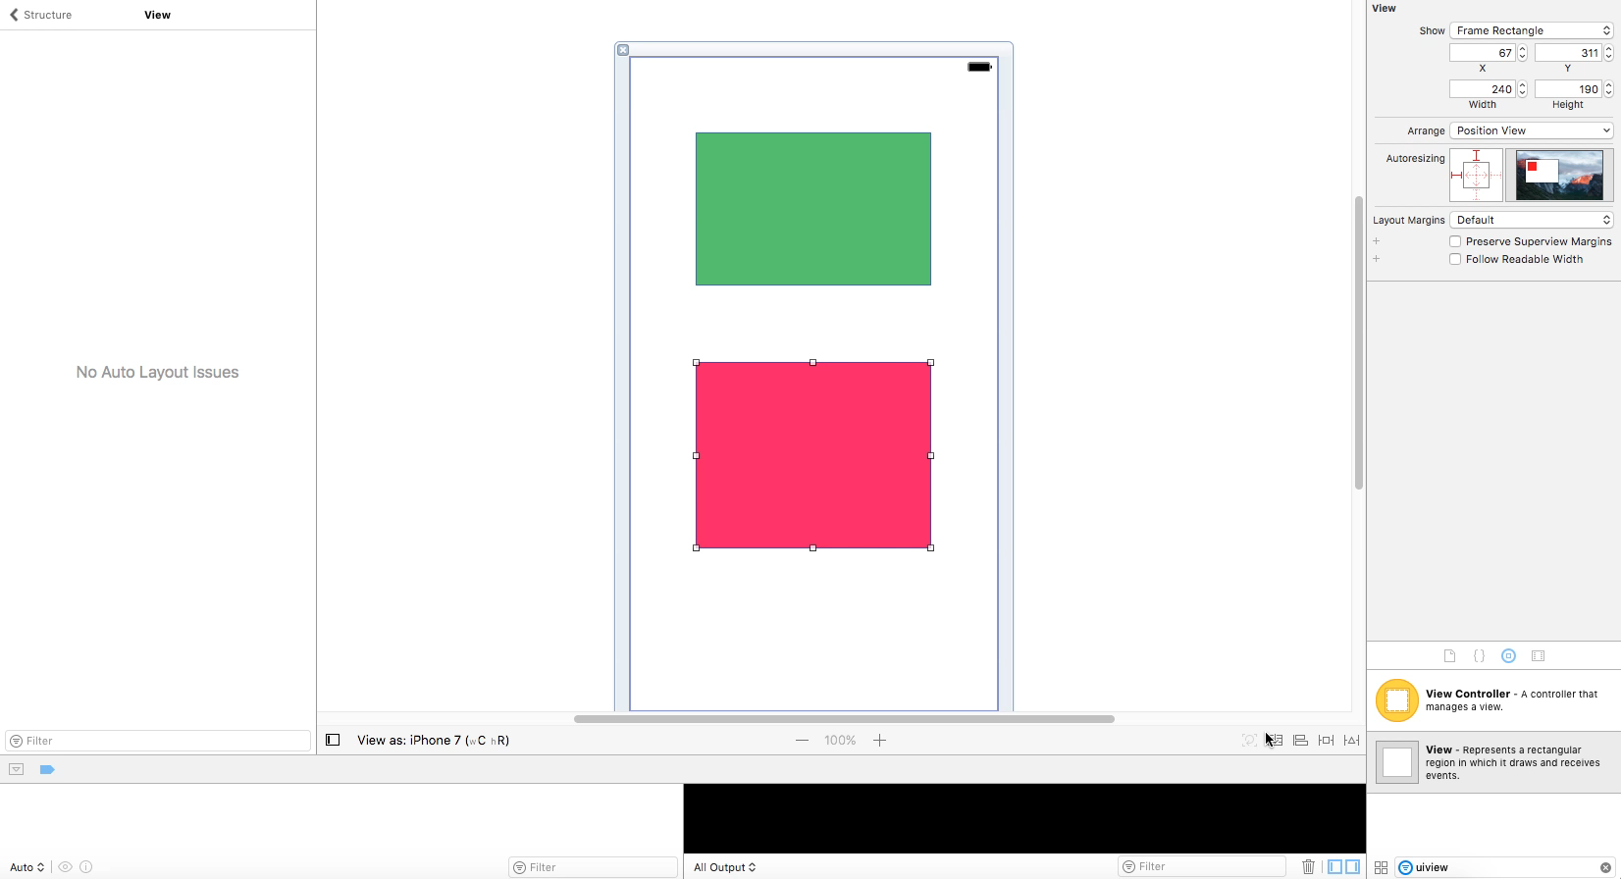
Y: Top, Bottom

Slide 13
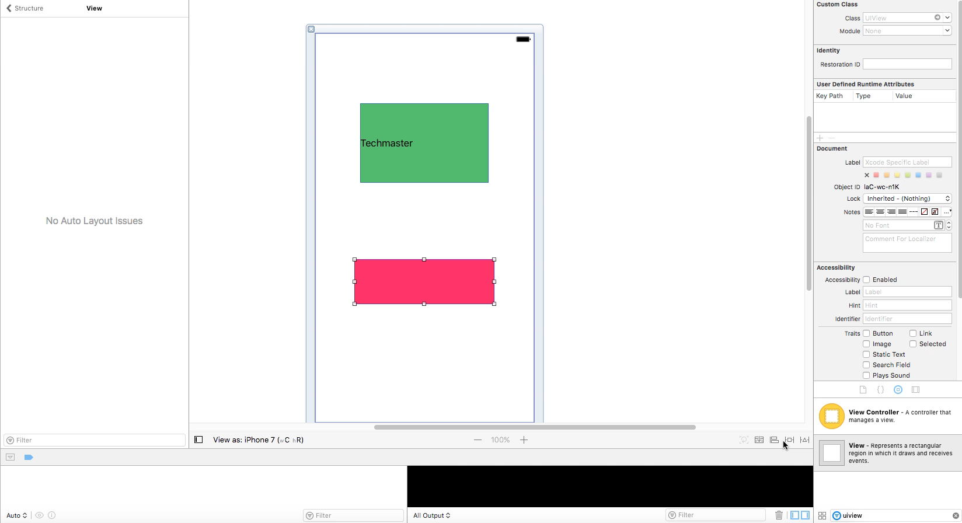
Center(Horizontally, Vertically)

Slide 14
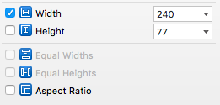
Ràng buộc theo Width, Height
Width, Height: Là ràng buộc cứng, với mọi màn hình thì nó luôn có giá trị cố định

Slide 15
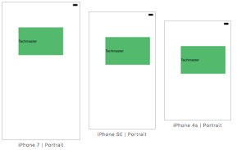

Slide 16
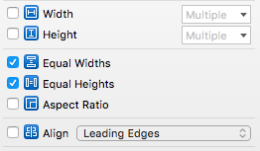
Equal Width, Height
40
40

Slide 17
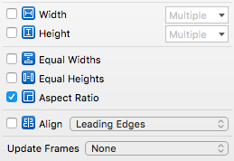
Aspect Ratio
40
80

Slide 18
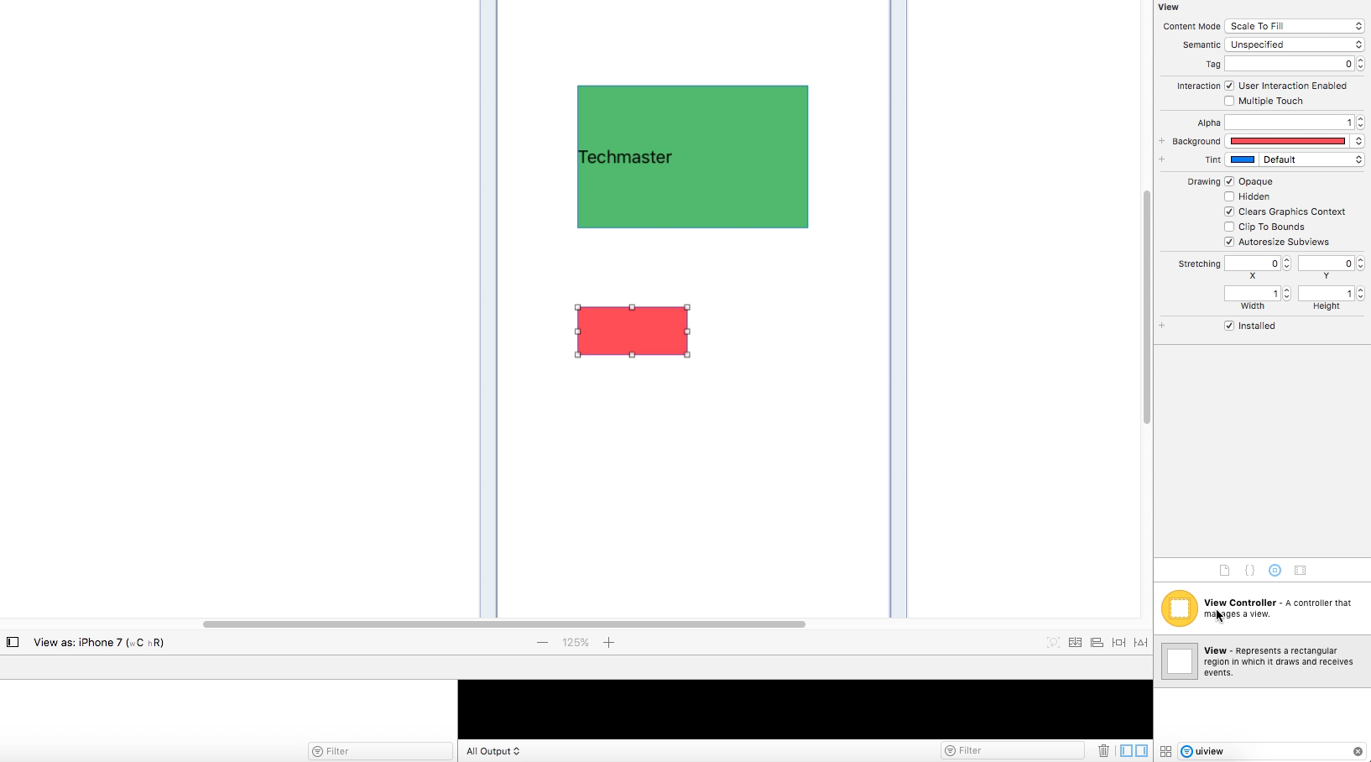

Slide 19
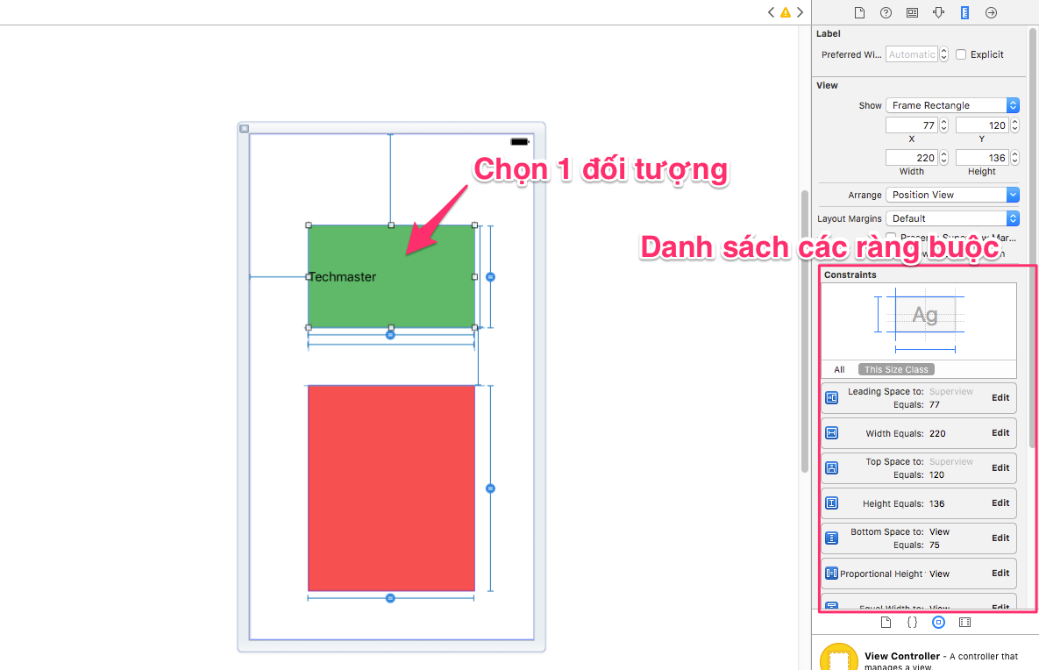
Xem các constriants tồn tại

Slide 20
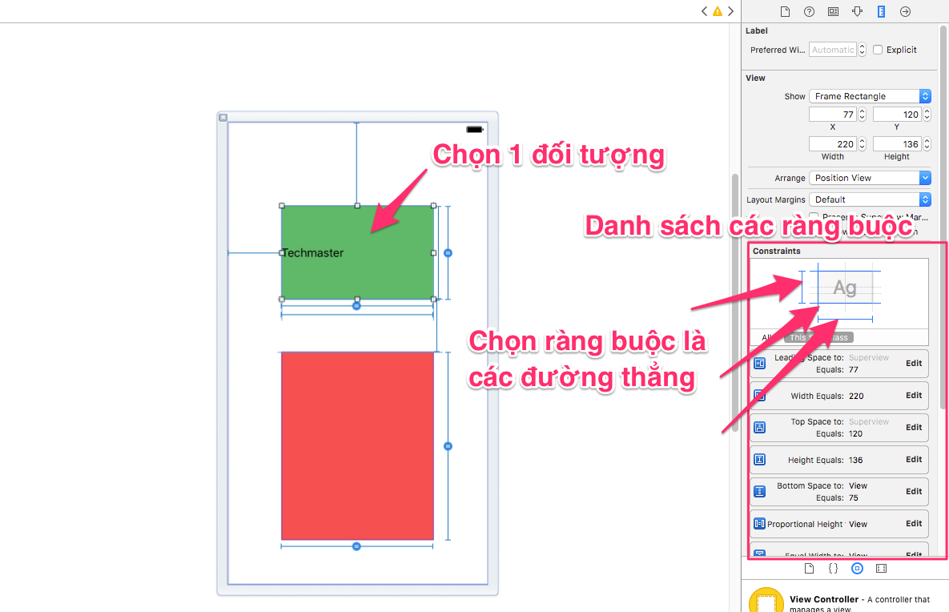
Chọn Constraints

Slide 21
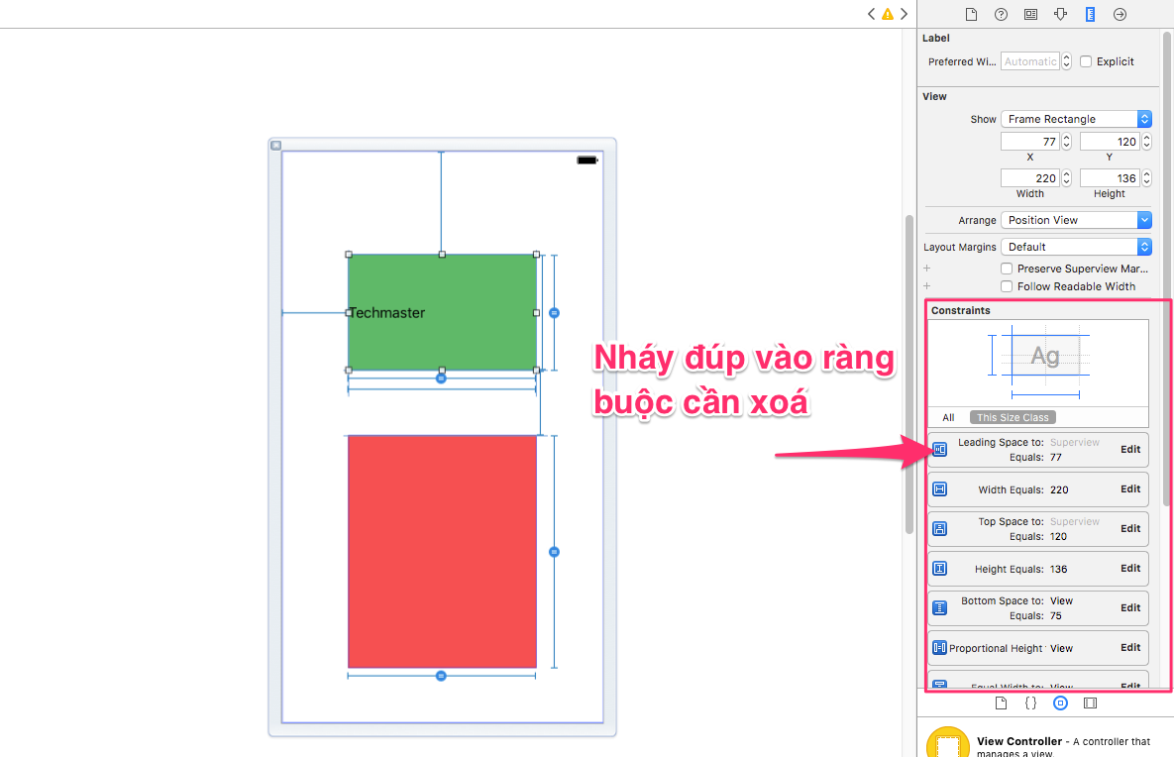
Xoá Constraints

Slide 22
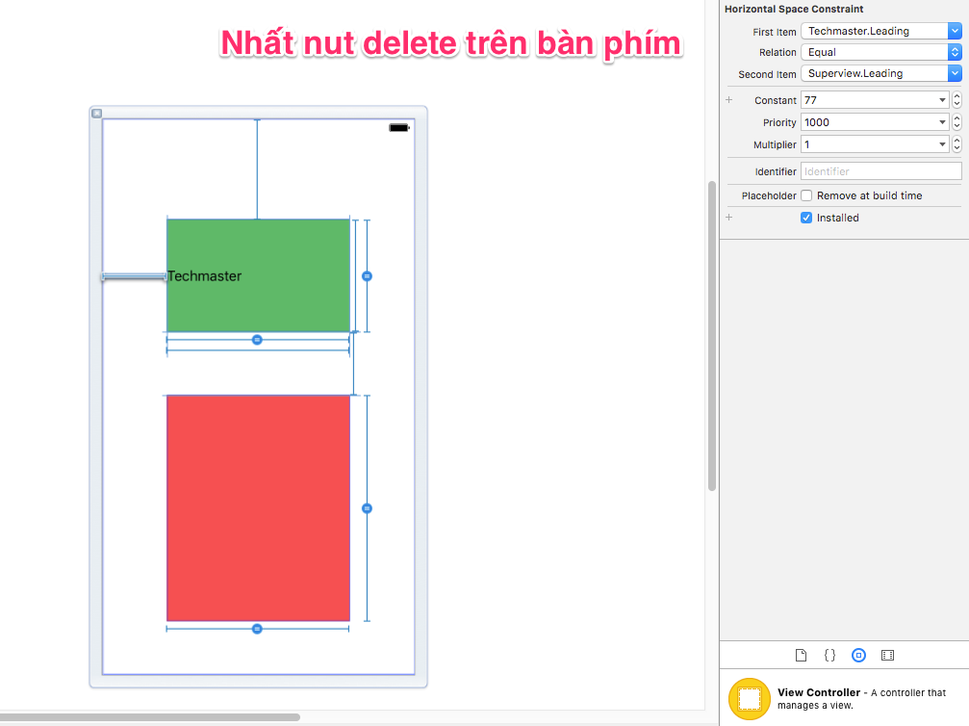
Xoá Constraints

Slide 23
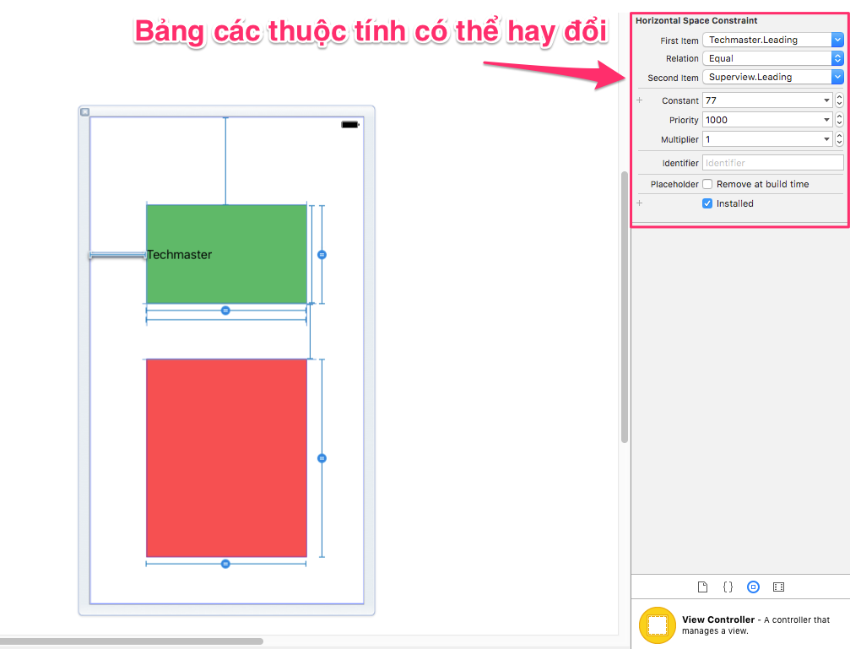
Chỉnh sửa Constraints

Slide 24
Chỉnh các thuộc tính
Relation
Less Than or Equal
Equal
Greater Than or Equal
Constant
Priority(đối tượng nào có độ ưu tiên cao hơn được xét trước)

Slide 25
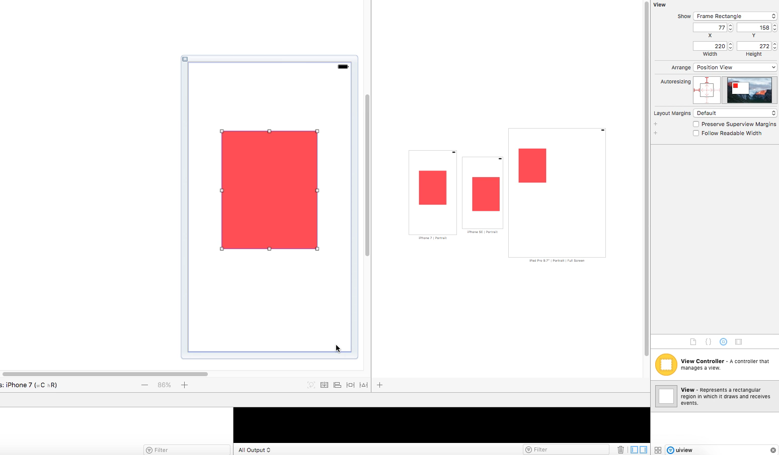
Relation

Slide 26
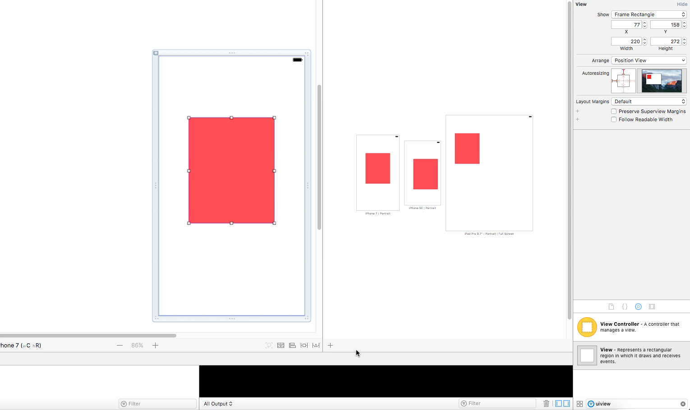
Constant, Priority

